Slide 1

FINANCOVÁNÍ INOVACÍ
Odpočet na podporu výzkumu a vývoje

Slide 2

Odpočet na VaV - obsah
Systém odpočtu na VaV v ČR
Vybrané statistiky ČR
Mezinárodní srovnání schémat odpočtu na VaV
Aktuální situace a budoucnost odpočtu na VaV v ČR
Diskuze
  Kontroly odpočtu na VaV, přístup FÚ a problematické oblasti
  Plánované legislativní změny, jejich dopady, rizika

Slide 3
Systém odpočtu na VaV ČR

Slide 4
Odpočet na VaV - úvod
Nástroj pro financování firemního vývoje a výzkumu
V české legislativě od r. 2005: §34 odst. 4 a 5, č. 586/1992 Sb., o daních z příjmů
Náklady spojené s VaV jsou podruhé odečteny od daňového základu = snížení daňové povinnosti
V roce 2014 a 2016 novelizace za účelem zvýšení podpory poplatníka (uplatnitelnost služeb výzkumných organizací, nákladů na certifikaci a 110% meziročního rozdílu nákladů)
V roce 2018 významná novelizace – aktuálně v legislativním procesu
VaV odpočet vyžaduje přípravu řádné dokumentace: VaV projekt, oddělená evidence VaV nákladů
Na odpočet VaV má při splnění legislativních požadavků každá společnost právní nárok
Odpočet na VaV může být kontrolován finančním úřadem

Slide 5
Odpočet na VaV - výpočet úspory
  Poplatník může uplatnit odpočet od základu daně z příjmů ve výši 100 % výdajů (110% meziročního nárůstu) vynaložených při realizaci projektů výzkumu a vývoje.
  Tyto výdaje se podruhé odečtou od základu daně. Aktuální sazba daně z příjmu právnických osob je 19%.
  Z každého 1 000 000 Kč výdajů na VaV tak vzniká úspora 190 000 Kč.

Slide 6
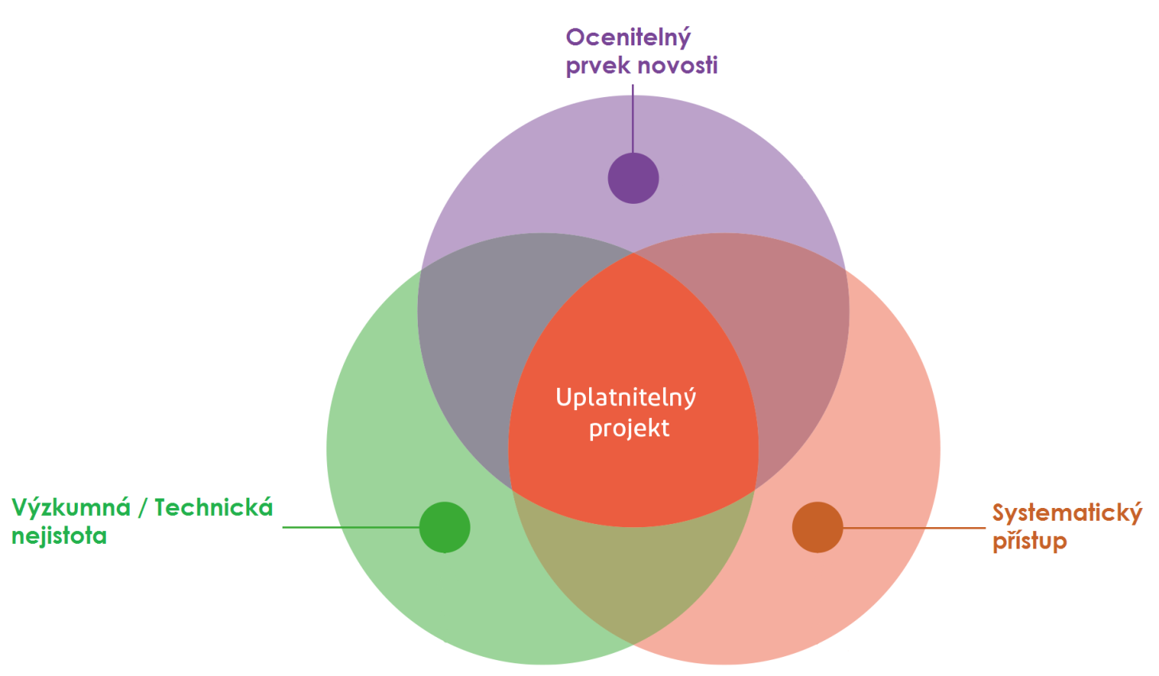
Odpočet na VaV - parametry VaV
Produktové
Technologické
Procesní
Environmentální
    Interní VaV
    Zakázkový VaV

Slide 7
Odpočet na VaV - uplatnitelné náklady
  Osobní výdaje
  Mzdy zaměstnanců
  Zákonné odvody zaměstnanců
  Odměna na základě DPP
  Odměna na základě DPČ
  Zvýšení pohyblivé části mzdy
  Cestovní náhrady zaměstnanců
  Provozní výdaje
  Materiál výrobní, testovací, komponenty účtované „do spotřeby (501)“
  Drobný hmotný a nehmotný majetek
  Zásoby
  Elektrická energie, teplo, plyn
  Telekomunikační poplatky, vodné, stočné
  Odborná literatura
  Majetek
  Daňové odpisy DHM
  Daňové odpisy DHNM
  Splátky finančního leasingu
  Další
  Služby od tzv. výzkumných organizací
  Certifikace výsledků VaV

Slide 8
Odpočet na VaV - výhody
Hlavní výhody VaV odpočtu
K VaV není nutné vést oddělenou účetní evidenci
Nemusí jít o mezinárodně unikátní vývojové řešení
Lze uplatňovat zakázkový VaV hrazený odběratelem
Ve společnosti nemusí existovat vývojové oddělení
Na VaV odpočet je právní nárok, lze ho uplatnit každoročně
Je využitelný pro všechna odvětví a pro různé typy projektů
Umožňuje uplatnit široké spektrum nákladů bez maximální hranice
V případě ztráty lze přenést úsporu do dalších let

Slide 9
Vybrané statistiky ČR

Slide 10
Odpočet na VaV – vývoj v ČR

Slide 11
Odpočet na VaV – kraje a velikost v roce 2016

Slide 12
Odpočet na VaV – odvětví v roce 2016

Slide 13
Mezinárodní kontext odpočtu na VaV

Slide 14
Odpočet na VaV – mezinárodní srovnání

Slide 15
Odpočet na VaV – mezinárodní srovnání

Slide 16
Odpočet na VaV – mezinárodní srovnání

Slide 17
Odpočet na VaV – mezinárodní srovnání

Slide 18
Diskuze
  Tomáš Uhlíř
  tuhlir@ayming.com
  + 420 773 667 644
  AYMING

